Slide 1


很高兴与各位共同 分享回归分析的乐趣！

Slide 2
应用回归分析（R语言版）
Applied Regression Analysis (ARA)
任课教师：邝神芬
TEL：15820110875(短64875）
EMAIL:shfkuang@vip.163.com

Slide 3

教学要求
• 出勤，非请假不能缺课！！！；
• 作业与实验报告（只用R语言）；
• 自行完成课后习题（期末考试相关）。

Slide 4
关于RA的发展情况
如果从高斯(Gauss,1777-1855)1809年提出最小二乘法 为回归分析的开端到今年正好是208周年。
Galton(1822-1911)在1886年发表了关于回归的开山论 文《遗传结构中向中心的回归(Regression towards mediocrity in heredity structure）》到现在是131年。

Slide 5
参考文献 References
［1］Seber, G.A.F. Linear Regression Analysis, John Wiley, 1977.
［2］N.R.Draper, H.Smith. Applied Regression Analysis, New York, 1981.

Slide 6
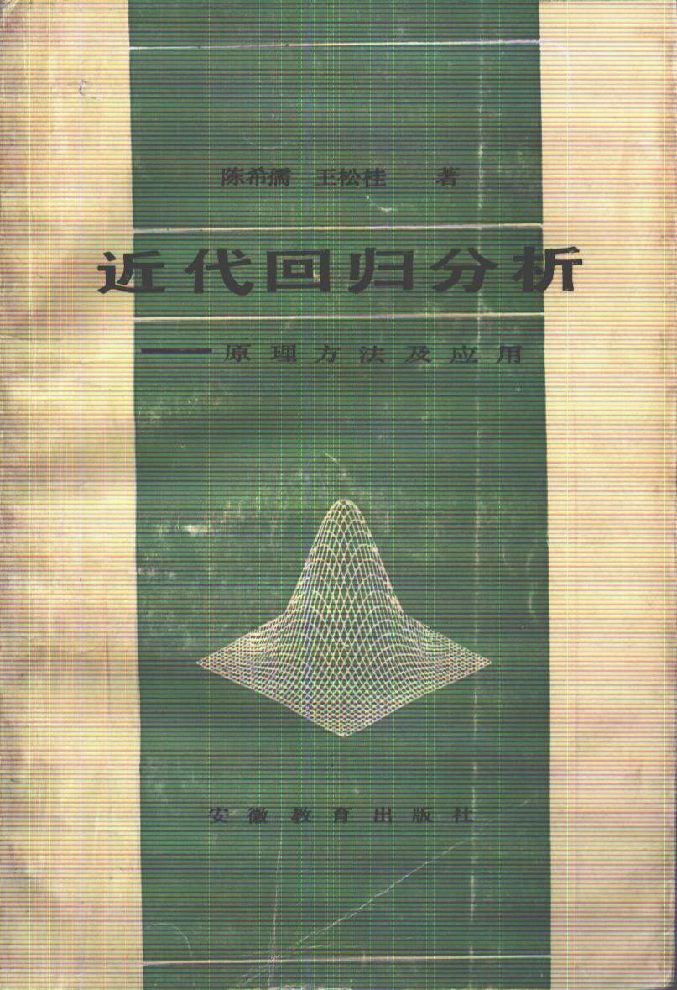
［3］陈希孺, 王松 桂, 近代回归分析, 合肥: 安徽教育出版 社, 1987.

Slide 7
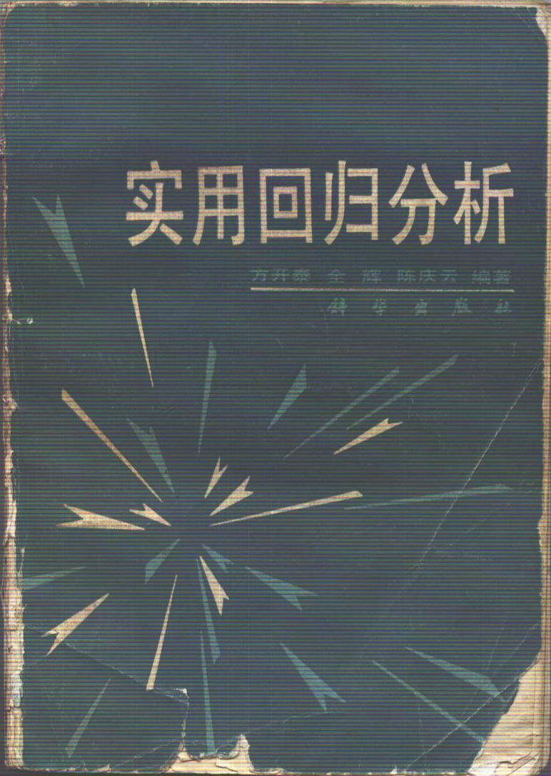
［4］方开泰, 实 用回归分析, 北京: 科学出版社, 1988.

Slide 8
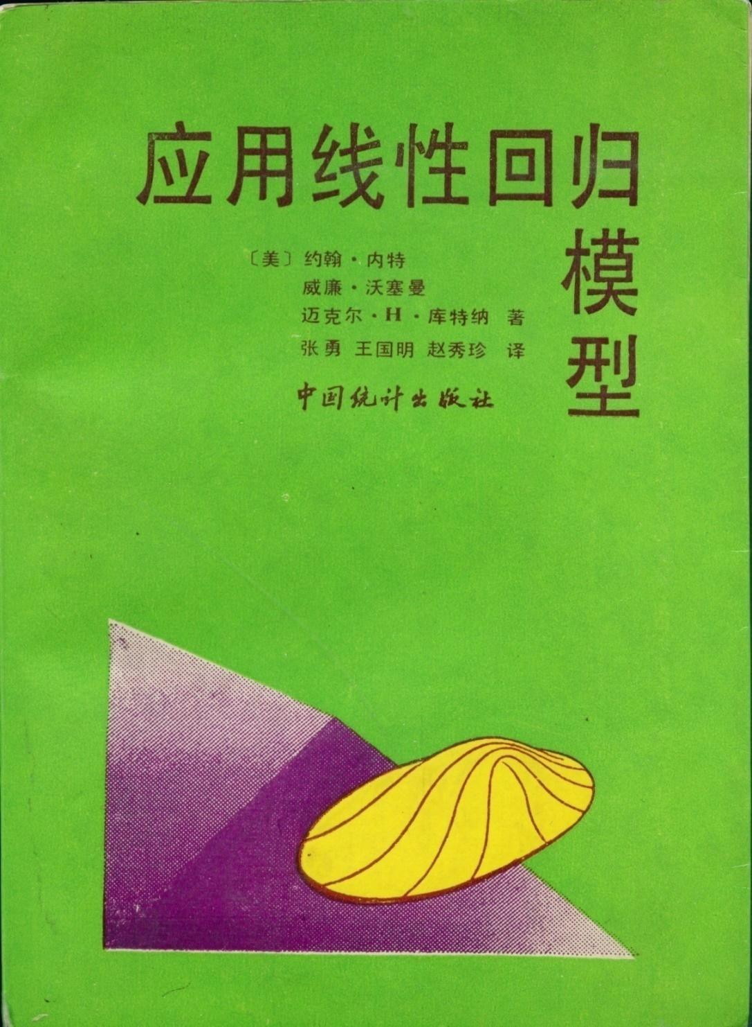
［5］张勇, 王国明, 赵秀珍译,［美］约 翰·内特, 应用线性 回归模型, 北京: 中 国统计出版社, 1990.

Slide 9
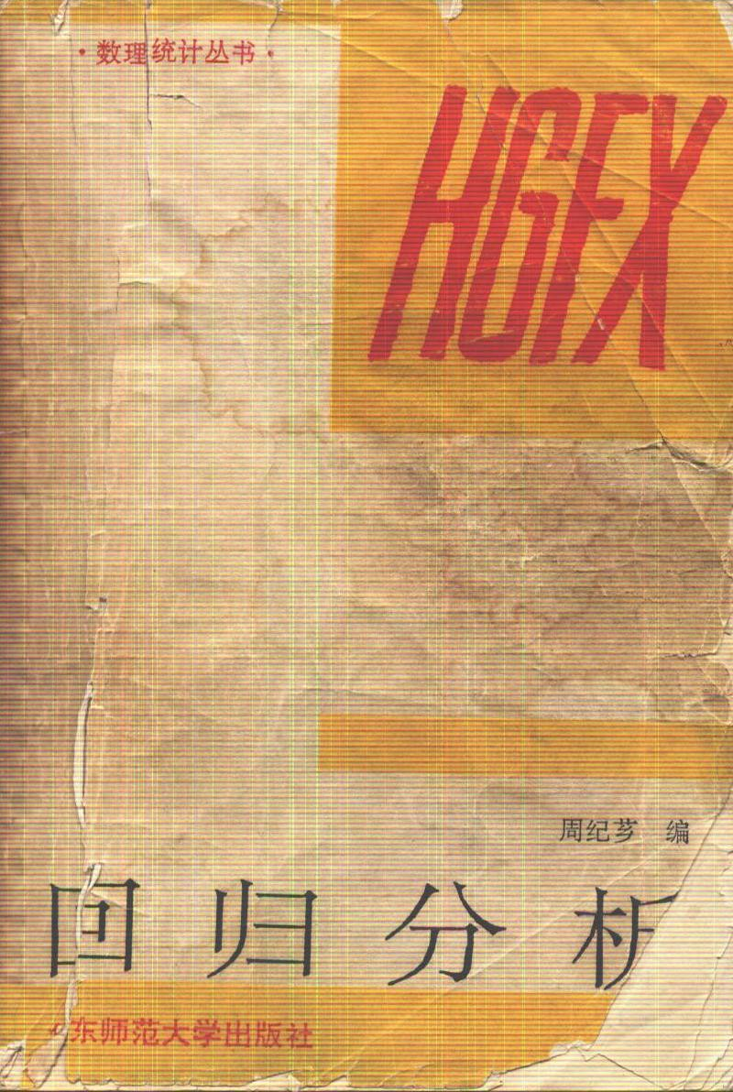
［6］周纪芗, 回归分 析, 上海: 华东师范大 学出版社, 1993.

Slide 10
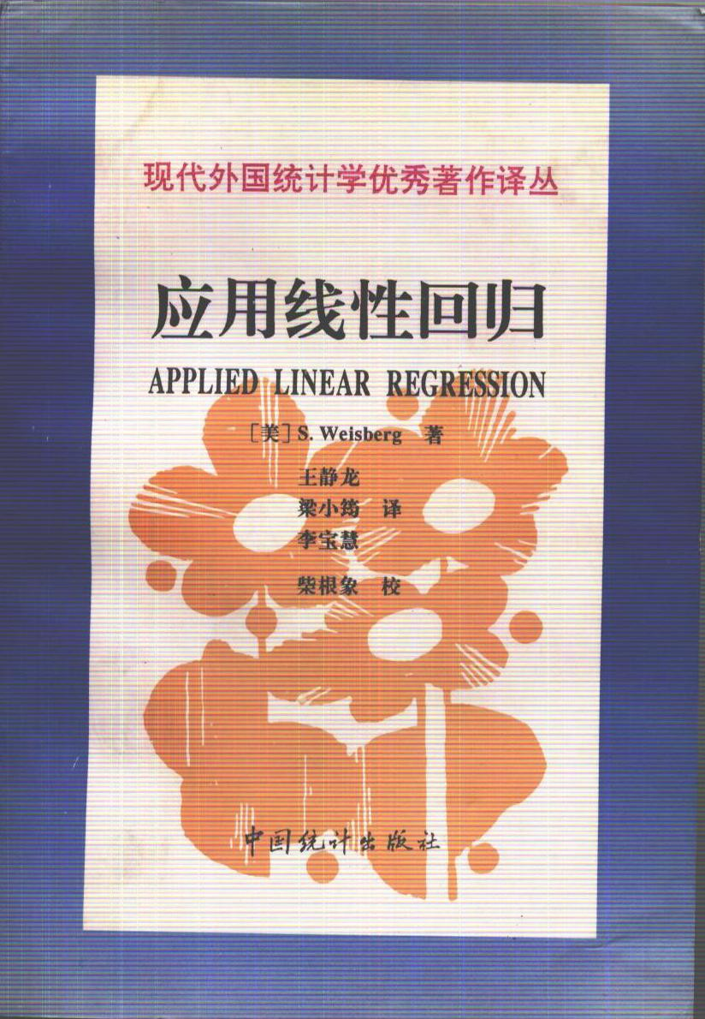
[7] S.Weisberg 著, 王静龙, 梁小 筠, 李宝慧译, 应 用线性回归, 北京
: 中国统计出版社
, 1998.

Slide 11
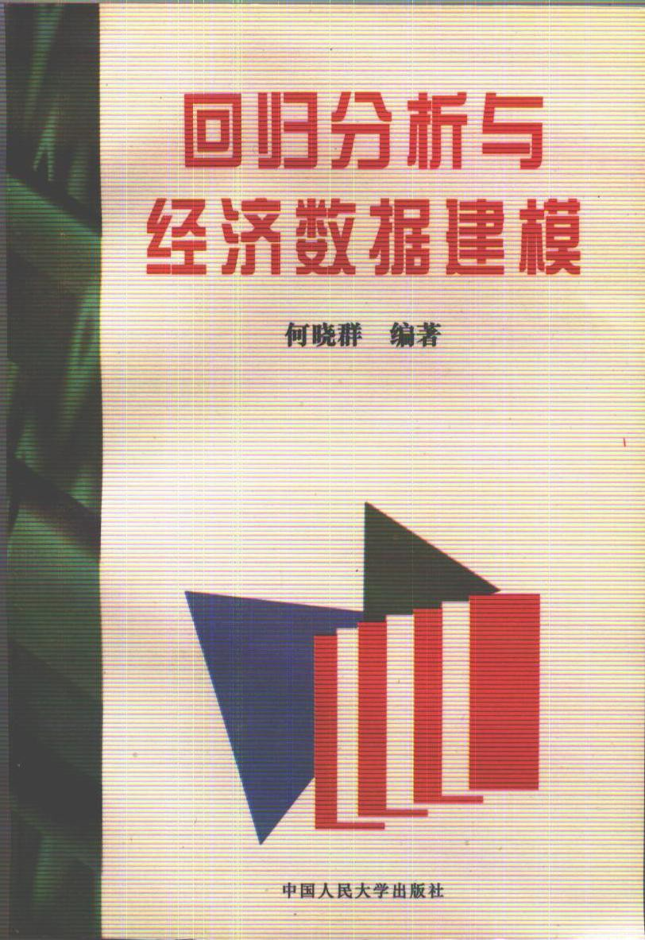
［8］何晓群, 回归分 析与经济数据建模, 北 京: 中国人民大学出版 社, 1997.

Slide 12
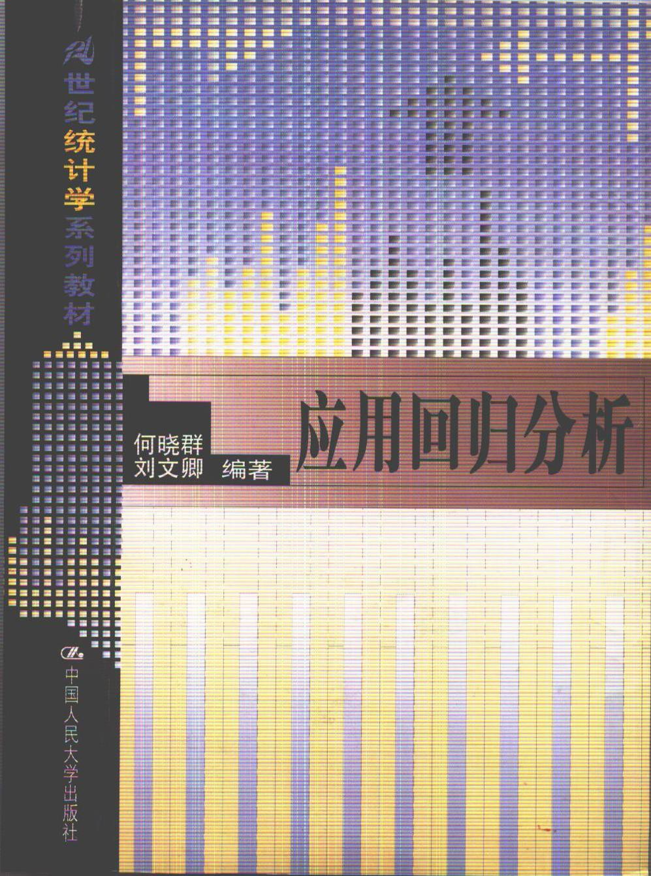
[9] 何晓群, 刘文 卿, 应用回归分析, 北京: 中国人民大 学出版社.

Slide 13
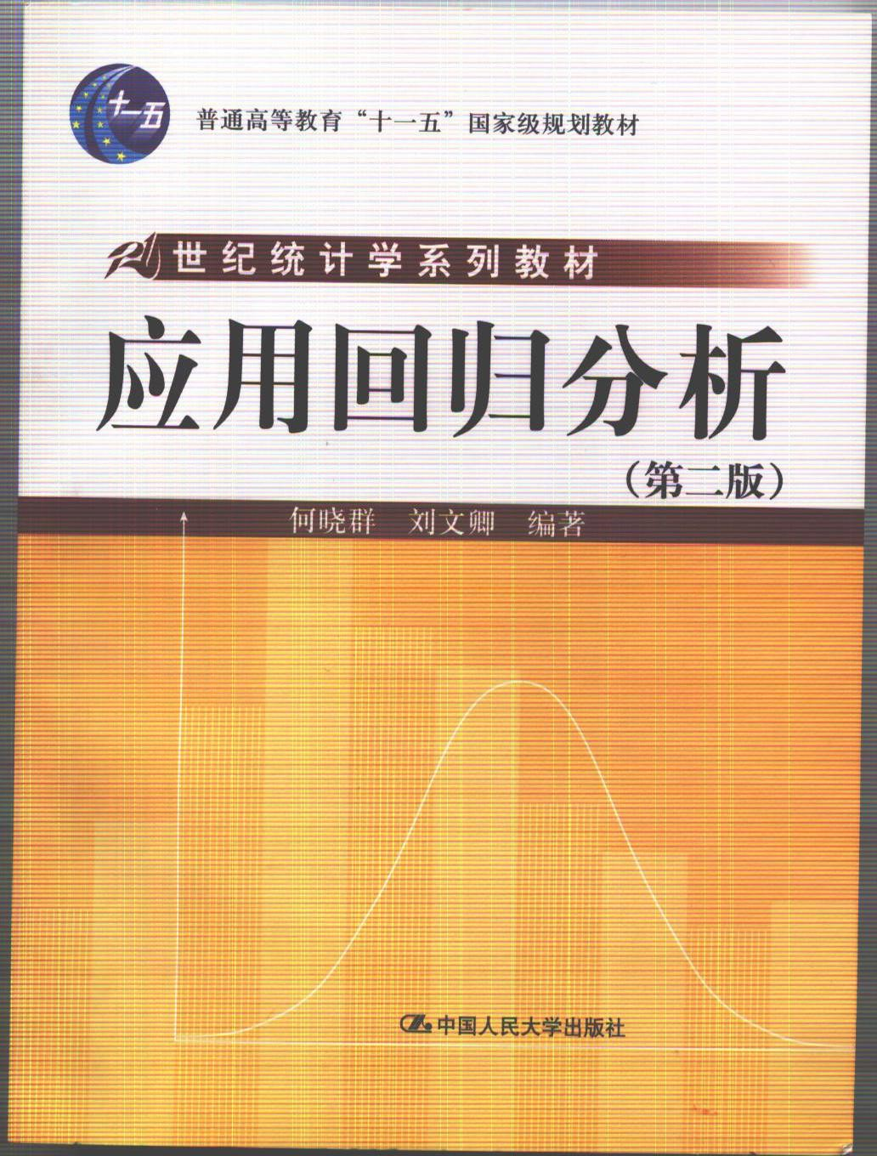
[10] 何晓群, 刘文 卿, 应用回归分析
（第二版）, 北京: 中国人民大学出 版社, 2007.

Slide 14
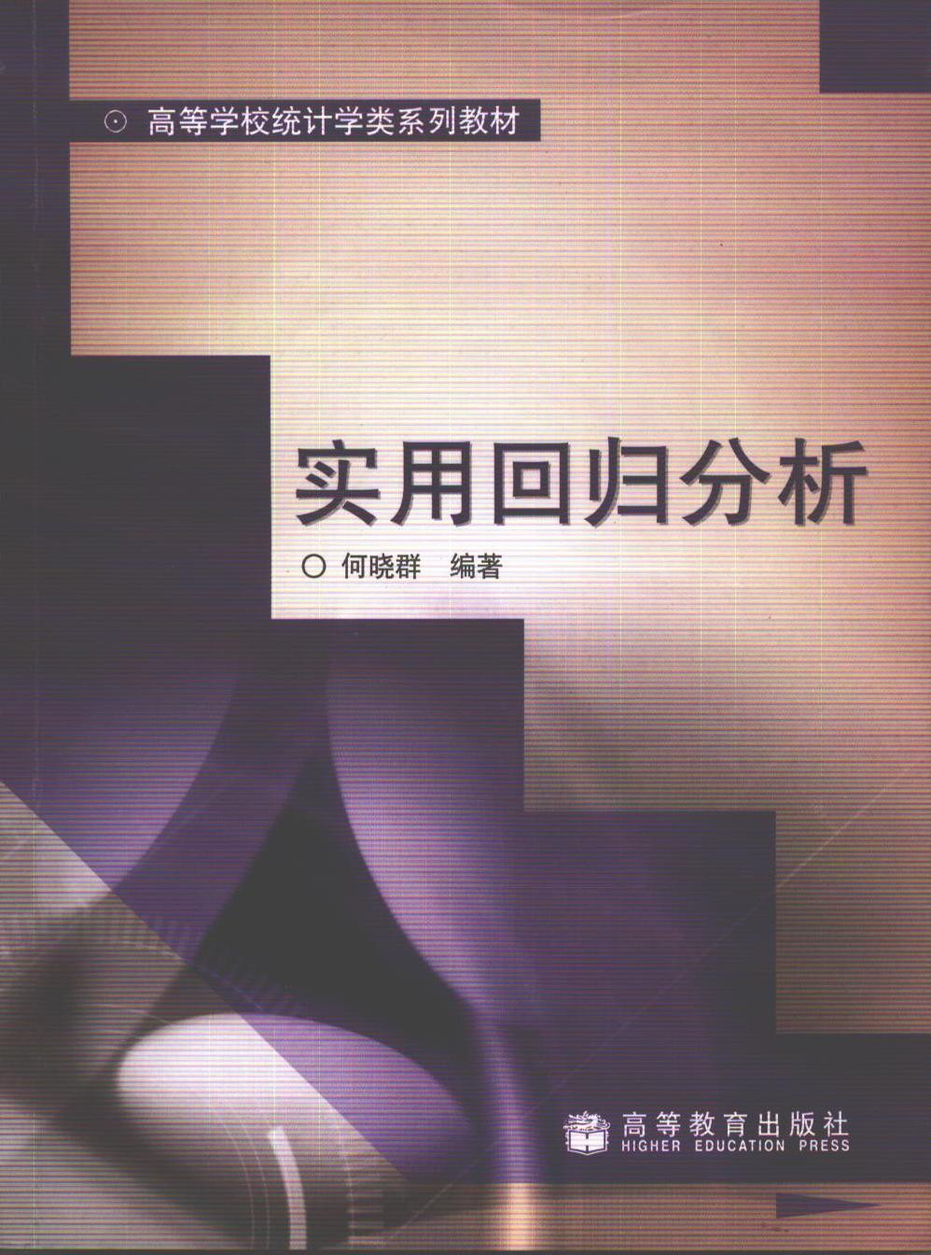
[11] 何晓群, 实用 回归分析, 北京: 高等教育出版社, 2008.

Slide 15
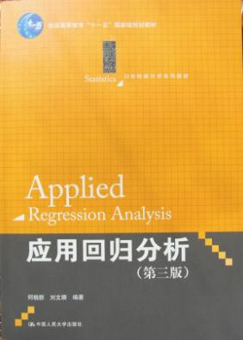
[12] 何晓群, 刘文 卿, 应用回归分析
（第三版）, 北京: 中国人民大学出 版社, 2011.

Slide 16
有关RA应用的情况
50年代计算机的发展促进了RA 的应用
70 年代中国应用
90年代中国开始广泛应用
经济领域中的应用
自然科学中的应用
社会科学中的应用

Slide 17
主要内容
第1章 回归分析概述 第2章 一元线性回归 第3章 多元线性回归
第4章 违背基本假设的几种情况 第5章 自变量选择与逐步回归
第6章 多重共线性的情形及其处理 第7章 岭回归
第8章 主成分回归与偏最小二乘 第9章 非线性回归
第10章 含定性变量的回归模型

Slide 18
第1章 回归分析概述
变量间的相关关系
“回归”思想及名称的由来
回归分析的主要内容及其一般模型
回归模型的建立过程
回归分析应用与发展简评

Slide 19
1.1 变量间的相关关系
函数关系
商品的销售额与销售量之间的关系
y = px
圆的面积与半径之间的关系
S=πR²
原材料消耗额与产量(x₁)、单位产量消耗(x₂)、 原材料价格(x₃)之间的关系
y = x₁ x₂ x₃

Slide 20
1.1 变量间的相关关系
y（万元）
6000
5000
4000
3000
2000
1000
0
y = 1000x
0
1 2 3
图1 . 1 函数关系图
4
5
x（万辆）
6

Slide 21
1.1 变量间的相关关系
相关关系的例子
子女身高 (y)与父亲身高(x)之间的关系
收入水平(y)与受教育程度(x)之间的关系
粮食亩产量(y)与施肥量(x₁)、降雨量(x₂)和温度(x₃)之 间的关系
商品的消费量(y)与居民收入(x)之间的关系
商品销售额(y)与广告费支出(x)之间的关系

Slide 22
1.1 变量间的相关关系
y
x
图1. 2 y 与x 非确定性关系图

Slide 23


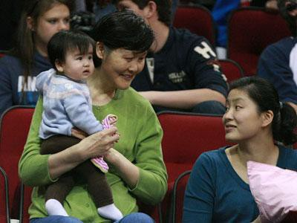
1.2 “回归”思想及名称的由来
英国统计学家F.Galton(1822-1911年)和他的学生现代统计 学的奠基者之一K.Pearson(1856-1936年)在研究父母身高与其 子女身高的遗传问题时，观察了1 078对夫妇，得到了父母平 均身高与子女身高之间的关系式：
yˆ = 33.73 + 0.516x

Slide 24
1.3 回归分析的主要内容及其一般模型
⎧
⎧一元线性回归
⎪
⎨
线性回归 多元线性回归
⎪ ⎩多个因变量与多个自变量的回归
⎪
⎧
⎪讨论如何从数据推断回归模型基本假设的合理性
⎪
_{⎪回归诊断 ⎨}当基本假设不成立时如何对数据进行修正
⎪判定回归方程拟合的效果
⎪
⎩
{
⎪
选择回归函数的形式
回归分析 ⎨
⎪回归变量的选择
自变量选择的准则
⎪
逐步回归分析方法
⎧岭回归
⎪参数估计方法的改进 ⎨主成分回归
⎪
⎩偏最小二乘法
⎪
⎧一元非线性回归
⎪非线性回归⎨分段回归
⎪
⎩多元非线性回归
{
⎪
自变量含定性变量的情况 因变量是定性变量的情况
⎪
含有定性变量的回归
⎩
24

Slide 25

, x_{p} ) + ε
回归模型的一般形式：
y = f (x₁ ,
(1.1)
一元线性回归模型：
y = α + β x + ε
(1.2)
多元线性回归模型：
y = β₀ + β₁ x₁ + ... + β _{p} x_{p} + ε
(1.3)
25

Slide 26
1.4 回归模型的建立过程
实际问题
设置指标变量
收集整理数据
构造理论模型
估计模型参数
模型 检验
N
修改
Y
模型运用
经济因素分析
经济变量控制
经济决策预测
26

Slide 27
模型参数的估计
当变量及样本较多时，参数估计的计算量很大，只有 依靠计算机才能得到可靠的结果。现在这方面的现成计 算机软件有很多，如Minitab、SPSS、SAS、R等都是计算 参数估计结果的基本软件。
27

Slide 28
1.5 回归分析应用与发展简评
回归分析的应用非常广泛，我们大概很难找到不用它 的领域，尤其在经济学领域，其中计量经济学的一个重要 理论支柱是回归分析理论。另外，矩阵理论和计算机技术 的发展为回归分析模型在经济研究中的应用提供了极大的 方便，因此计量经济学研究中涉及的变量和方程也越来越 多。
200多年来回归分析的理论和方法研究也得到不断发展。 统计学中的许多重要方法都与回归分析有着密切的联系， 如时间序列分析、判别分析、主成分分析、因子分析、典 型相关分析等。
28

Slide 29
1.5 回归分析应用与发展简评
回归分析方法自身的完善和发展至今仍是统计学家 研究的热点课题，如自变量的选择、稳健回归、回归 诊断、投影寻踪、非参数回归模型等方面的研究依旧 很多。
近年来新的研究方法不断出现，如非参数统计、自 助法、刀切法、经验贝叶斯估计等方法都对回归分析 的发展起着促进作用。
另外，对于满足基本假设的回归模型，它的理论已 经成熟，但对于违背基本假设的回归模型的参数估计 问题近年仍有较多研究。
29

Slide 30
1.6 R语言
R是用于统计分析、绘图的语言和操作环境。R是属于GNU系统的一个自由、免费、源代码开放的软件，它是一个用于统计计算和统计制图的优秀工具

Slide 31
R语言特点
R作为一种统计分析软件，是集统计分析与图形显示于一体的。它可以运行于UNIX,Windows和Macintosh的操作系统上，而且嵌入了一个非常方便实用的帮助系统，相比于其他统计分析软件，R还有以下特点：
1.R是自由软件
2.R是一种可编程的语言
3.所有R的函数和数据集是保存在程序包里面的
4.R具有很强的互动性
5.包含最多、最前沿的统计算法实现

Slide 32
本课程学习目标：
掌握RA的基本理论
掌握RA主流方法的思想和原理
学以致用
32

